Slide 1
离 散 数 学
--数论和密码学
数论基础、数论算法、密码算法
2024年9月19日星期四

Slide 2
总体概要
除法和模运算
质数和最大公约数
求解同余式
同余式的应用
密码学

Slide 3
整数除法和模算术运算

Slide 4
整除
定义:如果 a 和 b 是整数，且 𝑎≠0，那么如果存在一个整数 c，使得 b=ac，则称 a 整除 b.
当a整除 b时，我们称a是b的因数或除数，并且称 b是a的倍数
符号 a | b 表示a整除b
如果 𝑎 ∣ b，那么 𝑏/a 是一个整数
如果 𝑎 不整除 𝑏，我们记作 𝑎 ∤ 𝑏
例子：判断 3∣7 和 3∣12 是否成立。

Slide 5
整除性质
定理 1: a, b, c 都是整数, 且 a ≠0.
如果 a | b 并且 a | c, 那么 a | (b + c);
如果 a | b，那么 a | bc 对于所有的整数 c;
如果 a | b 并且 b | c, 那么 a | c.
证明：
(i) 假设 a | b 且 a | c ，则存在整数 s 和 t ，使得 b = as 和 c = at 。所以有 b + c = as + at = a(s + t) 。因此， a | (b + c) 。
推论：若 𝑎, 𝑏, 𝑐 是整数，且 𝑎≠0，且 𝑎∣𝑏 和 𝑎∣𝑐，则对任意整数 𝑚和 𝑛，𝑎∣𝑚𝑏+𝑛𝑐。

Slide 6
除法算法
当一个整数被一个正整数除时，会得到一个商和一个余数。这通常被称为“除法算法”（Division Algorithm），但实际上它是一个定理。
除法算法:如果 𝑎是一个整数，𝑏 是一个正整数，那么存在唯一的整数 𝑞 和 𝑟，使得 0≤𝑟<𝑏，并且 𝑎=𝑏𝑞+𝑟.
b 称为除数.
a 称为被除数.
q 称为商.
r 称为余数.
例题:
当 101 被 11 除时，商和余数是多少？
解答：当 101 被 11 除时，商为 9=101 div 11，余数为 2=101 mod 11.
当 −11 被 3 除时，商和余数是多少？
解答：当 −11被 3 除时，商为 −4=−11 div 3−，余数为 1=−11 mod .
Definitions of Functions div and mod
q = a div b
r = a mod b

Slide 7
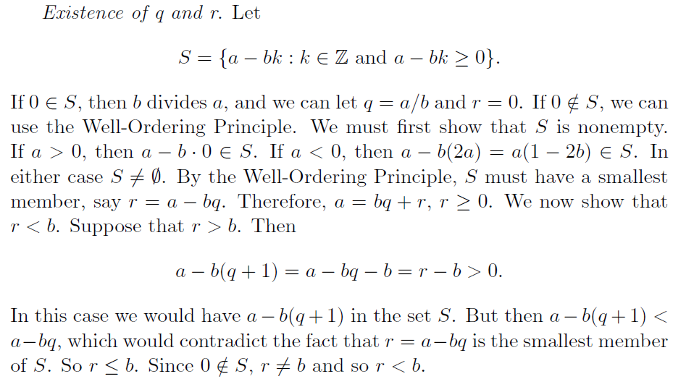
存在性的证明
良序原理(Well-Ordering Principle): 非负整数集合的任意非空子集都有一个最小元素
思考：良序原理和良序有什么联系？
Notes:
模b整数加群中的和a同余数：等价类中元素
最小的元素就是r，对应的k就是q
保证大于0
保证适用良序

Slide 8
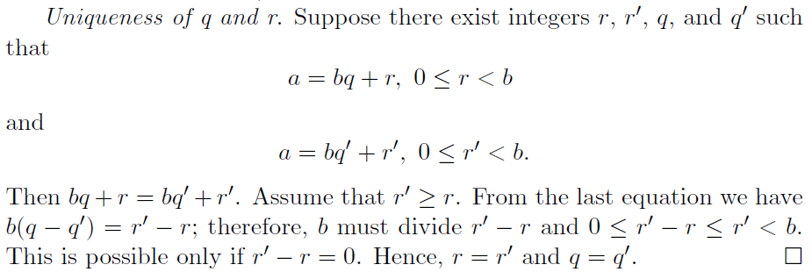
唯一性的证明
Notes:
B是r‘-r的因子，同时b又绝对大于r’-r

Slide 9
Congruence Relation(同余关系)
定义:如果 𝑎 和 𝑏 是整数，且 𝑚 是正整数，那么当 𝑚 整除 𝑎−𝑏 时，称 𝑎 与 𝑏 在模 𝑚 下同余，记作 𝑎≡𝑏 (mod 𝑚).
符号 𝑎≡𝑏 (mod 𝑚) 表示 𝑎 与 𝑏 在模 𝑚 下同余.
我们称 𝑎≡𝑏 (mod 𝑚) 为一个同余关系，且 𝑚 是其模数.
两个整数在模 𝑚 意义下同余当且仅当它们除以 𝑚 后的余数相同.
如果 𝑎 不与 𝑏 在模 𝑚 意义下同余，我们记作 𝑎≢𝑏 (mod 𝑚).
例题:判断 17 是否与 5 在模 6 意义下同余，24 和 14 是否在模 6 意义下同余.
解答:
17 ≡ 5 (mod 6) 因为 6 整除 17 − 5 = 12.
24 ≢ 14 (mod 6) 因为 24 − 14 = 10 不被 6整除.

Slide 10
More on Congruences
定理 2:设 𝑚 为正整数。当且仅当存在一个整数 𝑘 使得 𝑎=𝑏+𝑘𝑚，整数 𝑎 和 𝑏 在模 𝑚 意义下同余。
证明:
如果 𝑎≡𝑏 (mod 𝑚)，则根据同余的定义，𝑚 整除 𝑎−𝑏。因此，存在一个整数 𝑘，使得 𝑎−𝑏=𝑘𝑚，即等价于 𝑎=𝑏+𝑘𝑚.
反过来，如果存在一个整数 𝑘，使得 𝑎=𝑏+𝑘𝑚，那么 𝑘𝑚=𝑎−𝑏。因此，𝑚 整除 𝑎−𝑏，并且 𝑎≡𝑏 (mod 𝑚).
思考：同余关系具有什么性质？

Slide 11
(mod m) 和 mod m 符号关系
在 𝑎≡𝑏 (mod 𝑚) 和 𝑎 mod 𝑚=𝑏 中，“mod”的用法是不同的.
a≡b (mod m) 是整数集上的一个关系，表示 𝑎 和 𝑏 在模 𝑚 意义下同余.
在 𝑎 mod 𝑚=𝑏中，"mod" 表示一个函数，该函数返回 𝑎 除以 𝑚 后的余数.
这两个符号之间的关系在以下定理中得到明确说明.
定理 3:设 𝑎 和 𝑏 为整数，𝑚 为正整数，则 𝑎≡𝑏 (mod 𝑚) 当且仅当 𝑎 mod 𝑚=𝑏 mod 𝑚.

Slide 12
同余式的加和乘
定理 4:设 𝑚 为正整数。如果 𝑎≡𝑏 (mod 𝑚) 且 𝑐≡𝑑 (mod 𝑚)，则 𝑎+𝑐≡𝑏+𝑑 (mod 𝑚) 且 𝑎𝑐≡𝑏𝑑 (mod 𝑚)
证明:
因为 𝑎≡𝑏 (mod 𝑚) 且 𝑐≡𝑑 (mod 𝑚)，根据定理 4，存在整数 𝑠 和 𝑡，使得 𝑏=𝑎+𝑠𝑚和 𝑑=𝑐+𝑡𝑚。
因此,
b + d = (a + sm) + (c + tm) = (a + c) + m(s + t)
b d = (a + sm) (c + tm) = ac + m(at + cs + stm).
因此, a + c ≡ b + d (mod m) and ac ≡ bd (mod m).
例题: 因为 7 ≡ 2 (mod 5) 并且 11 ≡ 1 (mod 5) ,根据定理 4，可以得出
18 = 7 + 11 ≡ 2 + 1 = 3 (mod 5)
77 = 7 ∙ 11 ≡ 2 ∙ 1 = 2 (mod 5)

Slide 13
Algebraic Manipulation of Congruences (同余式的代数运算)
将有效同余的两边同时乘以一个整数会保持其有效性.
如果 𝑎≡𝑏 (mod 𝑚) ，那么 𝑐⋅𝑎≡𝑐⋅𝑏 (mod 𝑚) 也成立，其中 𝑐是任意整数，这是通过定理 4 的 𝑑=𝑐 得出的.
将一个整数加到有效同余的两边也会保持其有效性.
如果 𝑎≡𝑏 (mod 𝑚) 成立，那么 𝑐+𝑎≡𝑐+𝑏 (mod 𝑚) 也成立，其中 𝑐 是任意整数，这也是通过定理 4 的 𝑑=𝑐得出的.
然而，将同余两边同时除以一个整数并不总能产生有效的同余关系.
Example:同余 14≡8 (mod 6) 成立。但是将两边同时除以 2 并不会产生有效的同余，因为 14/2=7和 8/2=4，但 7≢4 (mod 6).

Slide 14
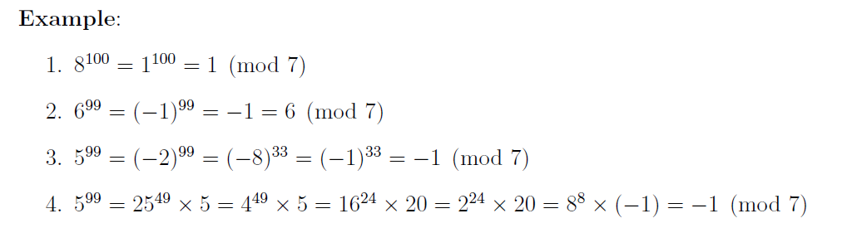
计算mod m 函数的和与积
定理4推论:设 𝑚 为正整数，𝑎 和 𝑏 为整数. Then (a + b) (mod m) = ((a mod m) + (b mod m)) mod m and ab mod m = ((a mod m) (b mod m)) mod m.
思考：如何计算 2⁶⁴⁴ mod 645？

Slide 15
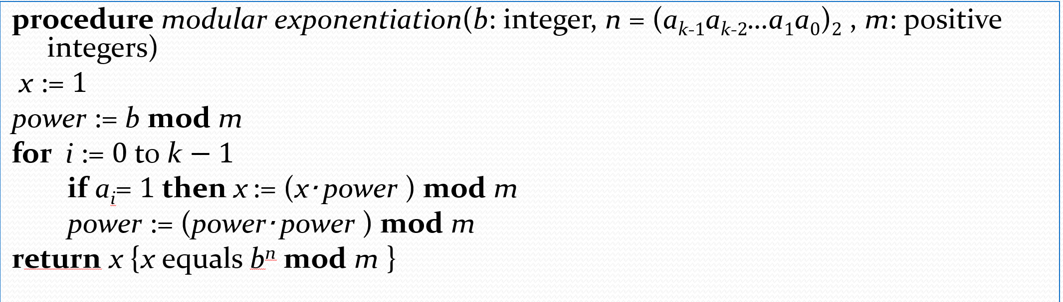
二进制模幂算法
在密码学中, 能够高效计算 b^{n} mod m 是非常重要的
使用n的二进制展开, n = (a_{k-1},…,a₁,a_{o})₂ , 来计算b^{n} .
注意到:
这个算法依次寻找b mod m, b² mod m, b⁴ mod m, …, 并且将它们相乘起来当 a_{j} = 1 时.
O((log m )² log n) bit operations are used to find b^{n} mod m.

Slide 16
二进制模幂算法
计算 2⁶⁴⁴ mod 645
(644)₁₀= ( 1010000100)₂
2 ≡ 2 (mod 645); 2² ≡ 4 (mod 645); 2⁴ ≡ 16 (mod 645);
2⁸ ≡ 256 (mod 645); 2¹⁶ ≡ 391 (mod 645); 2³² ≡ 16 (mod 645);
2⁶⁴ ≡ 256 (mod 645); 2¹²⁸ ≡ 391 (mod 645); 2²⁵⁶ ≡ 16 (mod 645)
2⁵¹² ≡ 256 (mod 645)
2⁶⁴⁴=2⁵¹²⁺¹²⁸⁺⁴=256*391*16=1601536 ≡ 1 (mod 645)

Slide 17
Groups（群）
A group, G, 是一个元素集合，带有一个关联的二元运算，记作 , 有时被表示为 {G, }
对于 G 中的每一对有序元素 (𝑎,𝑏)，都有一个相关的元素 (𝑎⋅𝑏)，使得以下公理成立:
思考：整数集合Z分别在加法和减法运算下是否构成群？

Slide 18
Groups
有限群是指具有有限个元素的群，否则称为无限群.
一个群称为交换群（或阿贝尔群，abelian group），如果它满足以下条件:
Examples of abelian groups:
整数集合 Z ，在加法下. 单位元为0; 对于任何 𝑎∈𝑍，其逆元为 −𝑎（即 𝑎+(−𝑎)=0）.
非零实数集合 R* 在乘法下. 单位元为1; 对于任何a ∈R*， a的逆元是 1/a

Slide 19
Exponentiation and Cyclic Groups （幂运算和循环群）
群中的指数运算是对群运算的重复应用，具体如下:
一个群 G 称为循环群（cyclic group），如果 G 中的每一个元素都可以表示为某个固定元素 g 的幂g^{k} (k 是一个整数).这个固定元素 g 被称为生成元（generator）.
循环群总是交换群（abelian），并且可以是有限的也可以是无限的循环群示例:
整数在加法下, {Z, +}, 是无限循环群，其生成元是1和-1.

Slide 20
Rings（环）
一个环 R，记作 {𝑅,+,⋅}，是一个具有两个二元运算的元素集合，分别称为加法（+）和乘法（⋅），满足以下条件:
1)-5) 环 R 是一个关于加法的交换群;在这个情况下, 我们把单位元写作0, a的逆元为 -a.
6) 乘法下封闭:
如果a，b属于R, 那么 a b 也属于R
7) 乘法结合律:
a (b c) = (a b) c for all a, b, c, in R
8) 乘法分配律:
a (b + c) = a b + a c for all a, b, c, in R
(a + b) c = a c + b c for all a, b, c, in R
在环的定义中，加法（+）和乘法（⋅）是抽象运算，这意味着它们不是具体的数值操作
Note that we often write a b as simply ab

Slide 21
Commutative Rings（交换环）
一个环是交换的（commutative），如果它满足以下附加条件:
9) 乘法交换律:
a b = b a for all a, b, c, in R
交换环示例:
偶数集合, {..., -4, -2, 0, 2, 4, ...}) 在一般的加法和乘法下.

Slide 22
Integral Domains（整环）
一个整环（integral domain）是一个交换环，满足以下条件:
10) 存在乘法单位元:
There is an element 1 in R such that a 1 = 1 a = a for all a in R
11) 没有零因子:
If a, b in R and a b = 0, then either a = 0 or b = 0
整环示例:
整数集合(Z = {..., -3, -2, -1, 0, 1, 2, 3, ...}) 在一般的乘法和加法下, {Z, +, } [整数环]

Slide 23
Fields（域）
一个域（field） F，记作 {F,+,⋅}，是一个具有两个二元运算的集合，分别称为加法（+）和乘法（⋅），满足以下条件:
1)-11) F 是整环
11) 存在乘法逆元:
For each a in F, except 0, there is an element a⁻¹ in F such that:
a a⁻¹ = a⁻¹ a = 1
在环的定义中，加法（+）和乘法（⋅）是抽象运算，这意味着它们不是具体的数值操作

Slide 24
Fields
在一个域中，我们可以进行加法、减法、乘法和除法而不离开该集合.
除法定义:
a/b = a(b⁻¹)
例子:
有理数集合, Q; 实数集合, R, 复数集合, C.
整数集合, Z, 不是域, 因为只有1和-1有乘法逆元.

Slide 25
群、环、域的包含示意图
Groups
Abelian Groups
Rings
Commutative Rings
Integer Domains
Fields

Slide 26
模m算术运算 1
定义:给定 𝑍𝑚 是一个包含从 0到 𝑚−1的非负整数的集合，即 {0,1,…,𝑚−1}
加法 +_{m} 被定义为 a +_{m} b = (a + b) mod m. 这是模m加法.
乘法∙_{m} 被定义为a ∙_{m} b = (a ∙ b) mod m. 这是模m乘法.
进行这些运算被称为模 𝑚 的算数运算.
例题: 计算 7 +₁₁ 9 和 7 ∙₁₁ 9.
解答: 使用上面的定义:
7 +₁₁ 9 = (7 + 9) mod 11 = 16 mod 11 = 5
7 ∙₁₁ 9 = (7 ∙ 9) mod 11 = 63 mod 11 = 8

Slide 27
模m算术运算 2
算术模运算 +_{m} and ∙_{m}满足许多与普通加法和乘法相同的性质
封闭性: 如果a 和 b 属于 Z_{m} , 那么 a +_{m} b 和 a ∙_{m} b 属于 Z_{m} .
结合律: 如果 a, b, 和 c 属于 Z_{m} , 那么 (a +_{m} b) +_{m} c = a +_{m} (b +_{m} c) 以及 (a ∙_{m} b) ∙_{m} c = a ∙_{m} (b ∙_{m} c).
交换律: 如果 a 和 b 属于Z_{m} , 那么a +_{m} b = b +_{m} a 以及 a ∙_{m} b = b ∙_{m} a.
单位元: 0 和 1 分别是模加法和模乘法的单位元.
如果 a 属于 Z_{m} , 那么 a +_{m} 0 = a 以及a ∙_{m} 1 = a.

Slide 28
模m算术运算 3
加法逆元: 如果 a≠ 0 属于 Z_{m} , 那么 m− a 是a的模m加法逆元，0是它自身的模m加法逆元.
a +_{m} (m− a ) = 0 and 0 +_{m} 0 = 0
分配律: 如果 a, b, 和 c 属于 Z_{m} , 那么
a ∙_{m} (b +_{m} c) = (a ∙_{m} b) +_{m} (a ∙_{m} c) 以及 (a +_{m} b) ∙_{m} c = (a ∙_{m} c) +_{m} (b ∙_{m} c).
乘法逆元在模 𝑚 的运算中不总是存在。例如，2 在模 6 的情况下没有乘法逆元，因为没有整数 𝑥 使得 2⋅𝑥≡1mod 6.
（Z_{m} +_{m} ）是一个交换群 ，并且 （ Z_{m} +_{m} ∙_{m} ）是一个交换环.
思考： Z_{m} with +_{m} and ∙_{m}是整环吗？

Slide 29
质数与最大公约数

Slide 30
小节概要
质数与它们的性质
关于质数的一些猜想和开放性问题
最大公约数与最小公倍数
欧几里得与扩展欧几里得算法
最大公约数的线性组合表示

Slide 31
质数
定义:一个大于 1 的正整数 𝑝 被称为质数（prime），如果 𝑝 的正因子只有 1 和 𝑝 本身。一个大于 1 且不是质数的正整数被称为合数（composite）.
例:整数 7 是质数，因为它的正因数只有 1 和 7；但 9 是合数，因为它可以被 3 整除.

Slide 32
The Fundamental Theorem of Arithmetic (算术基本定理)
定理:每一个大于 1 的正整数都可以唯一地表示为一个质数，或者表示为两个或更多质数的乘积，其中质因数按照大小不减的顺序排列.
例子:
100 = 2 ∙ 2 ∙ 5 ∙ 5 = 2² ∙ 5²
641 = 641
999 = 3 ∙ 3 ∙ 3 ∙ 37 = 3³ ∙ 37
1024 = 2 ∙ 2 ∙ 2 ∙ 2 ∙ 2 ∙ 2 ∙ 2 ∙ 2 ∙ 2 ∙ 2 = 2¹⁰

Slide 33
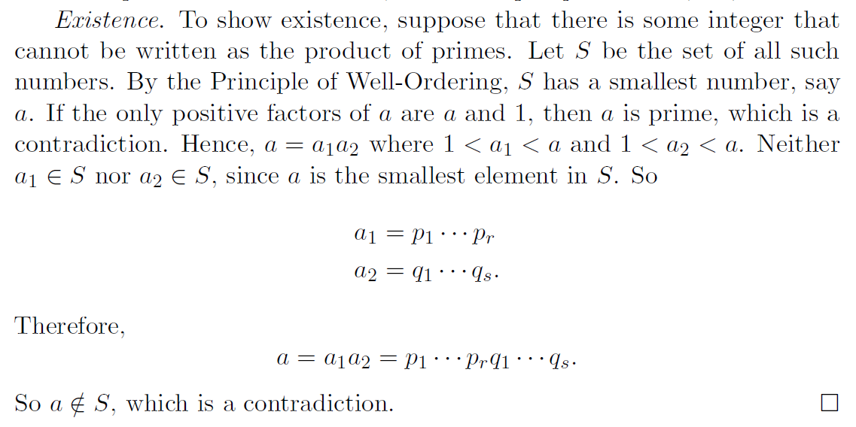
算术基本定理的存在性证明

Slide 34
例题
例1 21560有多少个正因子?
解 21560=2³×5×7²×11
因此 21560的正因子的个数为4×2×3×2=48.
例2 10!的二进制表示中从最低位数起有多少个连续的0?
解 2, 3, 4=2², 5, 6=2×3, 7, 8=2³, 9=3², 10=2×5.
得
10!=2⁸×3⁴×5²×7,
故10!的二进制表示中从最低位数起有8个连续的0.

Slide 35
素数测试
定理 如果a是合数, 则a必有小于等于 的真因子.
证 a=bc, 其中1<b<a, 1<c<a. 显然, b和c中
必有一个小于等于 . 否则, bc>( )²=a, 矛盾.
推论 如果a是合数, 则a必有小于等于 的素因子.
证 由定理, a有小于等于 的真因子b. 如果b是素数,
则结论成立. 如果b是合数, b有
素因子p<b≤ . p也是a 的因子, 结论也成立.

Slide 36

例题
例3 判断157和161是否是素数.
解 , 都小于13, 小于13的素数有: 2, 3, 5, 7, 11.
检查结果如下:
2 157, 3 157, 5 157, 7 157, 11 157
结论: 157是素数.
2 161, 3 161, 5 161, 7|161（161=7×23）
结论：161是合数.

Slide 37
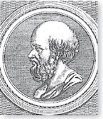
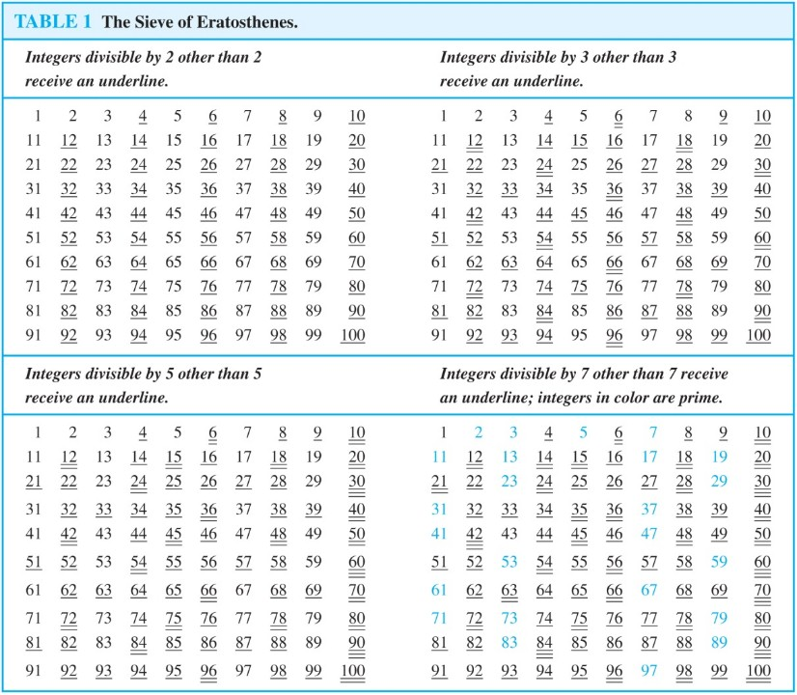
The Sieve of Erastosthenes (埃拉托斯特尼筛法)
Erastothenes
(276-194 B.C.)
如果一个整数 𝑛 是合数，那么它有一个小于或等于√n ​ 的质数因子.
试除法是一种非常低效的判定整数 𝑛 是否为质数的方法，其过程是尝试每一个小于或等于 √𝑛​ 的整数 i，并查看 𝑛 是否能被 𝑖 整除.
思考： 该方法是多项式时间吗？

Slide 38
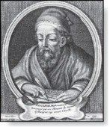
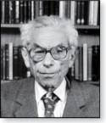
Infinitude of Primes （无穷素数）
定理:质数的个数是无限的. (Euclid)
证明:假设质数的数量是有限的: p₁, p₂, ….., p_{n}
Let q = p₁p₂∙∙∙ p_{n} + 1
要么 𝑞 是质数，要么根据算术基本定理，它是质数的乘积.
但是没有任何一个 p_{j} 整除 q 因为如果 p_{j} | q, 那么 p_{j} 整除 q − p₁p₂∙∙∙ p_{n} = 1 .
因此，有一个质数不在p₁, p₂, ….., p_{n}. 这个质数要么是 𝑞，要么如果 𝑞 是合数，它就是 𝑞 的一个质因数.这与假设 𝑝₁,𝑝₂,…,𝑝_{𝑛}是所有质数的集合相矛盾.
因此，质数的个数是无限的.
Euclid
(325 B.C.E. – 265 B.C.E.)
这个证明由欧几里得在《几何原本》（“The Elements”）中给出，被认为是所有数学证明中最美丽的之一。它是“天书”（The Book）中的第一个证明，这一概念灵感来自著名数学家保罗·埃尔德什（Paul Erdős）设想的完美证明集
Paul Erdős
(1913-1996)

Slide 39
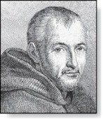
质数的函数表示
定义: 形如 2^{p} − 1 , 其中 𝑝 是质数，被称为梅森素数（Mersenne primes）.
2² − 1 = 3, 2³ − 1 = 7, 2⁵ − 1 = 37 , and 2⁷ − 1 = 127 都是梅森素数.
2¹¹ − 1 = 2047 不是梅森素数，因为2047 = 23∙89.
有一种高效的方法来确定2^{p} − 1 是否是素数.
已知最大的质数是梅森素数.
截至 2011 年中期，已知 47 个梅森素数，其中最大的一个是 2^{43,112,609} − 1 ，它有近 1300 万个十进制数字
大互联网梅森质数搜索（Great Internet Mersenne Prime Search，GIMPS）是一个分布式计算项目，旨在寻找新的梅森质数。http://www.mersenne.org/
当n是合数时, 2^{n}−1一定是合数, 2^{ab}−1=(2ª−1)(2^{a(b−1)}+2^{a(b−2)}+…+2ª+1).
Marin Mersenne
(1588-1648)

Slide 40
质数的分布
数学家们一直对质数在正整数中的分布感兴趣。在 19 世纪，质数定理（Prime Number Theorem）被证明了，该定理给出了不超过 𝑥 的质数个数的渐近估计.
Prime Number Theorem:不超过 𝑥 的质数个数与 𝑥/ln𝑥的比率随着 𝑥 的增大而趋近于 1. (其中 ln𝑥 是 𝑥 的自然对数)
该定理得知，不超过 𝑥 的质数个数可以用 𝑥/ln⁡𝑥来近似.
随机选择一个小于 𝑛 的正整数是质数的概率大约是 (n/ln n)/n = 1/ln n.

Slide 41
生成质数
生成大质数的问题在理论和实践中都具有重要意义.
我们将看到，找到有数百位数字的大质数在密码学中非常重要.
到目前为止，还没有找到一种总能生成质数的有用闭合公式。没有一个简单的函数 f(n) 能够使 f(n) 对所有正整数 n 都为质数.
然而，f(n) = n² − n + 41 对于所有整数 1, 2, …, 40 都是质数。因为这个原因，我们可能会推测 f(n) 对所有正整数 n 都是质数。但事实上，f(41) = 41² 不是质数.
更一般地说，没有一个具有整数系数的多项式 f(n) 使得 f(n) 对所有正整数 n 都为质数.

Slide 42
Conjectures about Primes (关于素数的猜想)
尽管质数已经被广泛研究了几个世纪，关于它们的许多猜想仍未解决，包括:
哥德巴赫猜想：每个大于 2 的偶整数 n 都是两个质数之和。该猜想已经通过计算机验证了所有不超过 1.6 ∙10¹⁸的正偶整数 。多数数学家相信这一猜想是正确的.
孪生质数猜想：孪生质数猜想认为存在无穷多对孪生质数。孪生质数是指相差 2 的质数对。例子包括 3 和 5，5 和 7，11 和 13 等。截至 2011 年中，发现的最大的孪生质数对是 65,516,468,355∙23^{33,333} ±1,它们有 100,355 位十进制数字.

Slide 43
Greatest Common Divisor 1 (最大公约数)
定义:设 𝑎 和 𝑏 为整数，且不全为零。能够同时整除 𝑎 和 𝑏 的最大整数 𝑑 称为 𝑎 和 b 的最大公约数，记作 gcd⁡(𝑎,𝑏).
例: gcd(24,36)=12 , gcd(17,22)=1
思考：gcd(-24,-36)=? gcd(-17,22)=?

Slide 44
最大公约数2
Definition:如果两个整数 𝑎 和 𝑏 的最大公约数为 1，则称 𝑎 和 𝑏 互质.
Example: 17 和 22
Definition: 我们称a₁, a₂, …, a_{n} 两两互质当 gcd(a_{i}, a_{j}) = 1 对于任意 1 ≤ i<j ≤n都成立.
Example:判断整数 10、17 和 21 是否两两互质.
Solution: 因为 gcd(10,17) = 1, gcd(10,21) = 1, and gcd(17,21) = 1, 所以10, 17, 和21 两两互质.
Example:判断整数 10、19 和 24 是否两两互质.
Solution: 因为 gcd(10,24) = 2, 所以10, 19, 和 24 不是两两互质

Slide 45
用质因子分解法找最大公约数
假设 𝑎 和 𝑏 的质因数分解是:
其中每个指数都是非负整数，且两个质因数分解中出现的所有质数都包含在两者中. 那么:
这个公式是有效的，因为等号右边的整数可以同时整除 𝑎 和 𝑏。没有比它更大的整数能够同时整除 𝑎 和 𝑏.
Example: 120 = 2³ ∙3 ∙5 500 = 2² ∙5³
gcd(120,500) = 2^{min(3,2)} ∙3^{min(1,0)} ∙5^{min(1,3)} = 2² ∙3⁰ ∙5¹ = 20
使用质因数分解来求两个正整数的最大公约数并不高效，因为目前没有高效的算法来找出正整数的质因数分解.

Slide 46
Least Common Multiple (最小公倍数)
Definition:正整数 𝑎 和 𝑏 的最小公倍数是同时能被 𝑎 和 𝑏 整除的最小正整数，记作 lcm(𝑎,𝑏).
最小公倍数也可以通过质因数分解来计算.
这个数字可以被 𝑎和 𝑏 同时整除，并且没有更小的数字可以同时被 𝑎 和 𝑏 整除.
Example: lcm(2³3⁵7², 2⁴3³) = 2^{max(3,4)} 3^{max(5,3)} 7^{max(2,0)} = 2⁴ 3⁵ 7²
两个整数的最大公约数和最小公倍数之间的关系是:
Theorem 5: a，b为正整数. 那么
ab = gcd(a,b) ∙lcm(a,b)

Slide 47
Euclidean Algorithm 1 (欧几里得算法)
欧几里得算法是一种高效计算两个整数最大公约数的方法。其基于的理念是，当 𝑎>𝑏 且 𝑐 是 𝑎 除以 𝑏 的余数时，gcd⁡(𝑎,𝑏) 等于 gcd⁡(𝑏,𝑐).
Example: 找到 gcd(91, 287):
287 = 91 ∙ 3 + 14
91 = 14 ∙ 6 + 7
14 = 7 ∙ 2 + 0
Euclid
(325 B.C.E. – 265 B.C.E.)
Divide 287 by 91
Divide 91 by 14
Divide 14 by 7
Stopping condition
gcd(287, 91) = gcd(91, 14) = gcd(14, 7) = 7

Slide 48
Euclidean Algorithm 2
欧几里得算法用伪代码表示如下:
procedure gcd(a, b: positive integers)
x := a y := b
while y ≠ 0
r := x mod y
x := y
y := r
return x {gcd(a,b) is x}
思考：如何分析该算法复杂度 ？
每两次递归后 a,b值均降到原来一半以下(r=a-qb<=a-b;另r<b，得2r<a)，其中一个先降到0就停止；因此复杂度为O (log b), 其中 a > b

Slide 49
欧几里得算法的正确性1
引理 1: 令 a = bq + r, 其中 a, b, q, 和 r 都是整数. 那么 gcd(a,b) = gcd(b,r).
证明:
假设 𝑑 同时整除 𝑎 和 𝑏。那么 𝑑 也整除 𝑎−𝑏𝑞=𝑟。因此，𝑎 和 𝑏 的任何公约数也必须是 𝑏 和 𝑟 的公约数.
假设 𝑑 同时整除 𝑏 和 𝑟。那么 𝑑 也整除 𝑏𝑞+𝑟=𝑎。因此，𝑏 和 𝑟 的任何公约数也必须是 𝑎 和 𝑏 的公约数.
因此, gcd(a,b) = gcd(b,r).

Slide 50
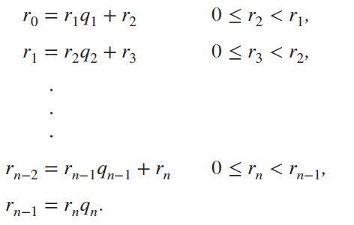
欧几里得算法的正确性2
假设 𝑎 和 𝑏 是正整数且 𝑎≥𝑏。设 𝑟₀=𝑎和 𝑟₁=𝑏。通过连续应用除法算法，我们得到如下结果:
最终，余数为零会出现在序列中: a = r₀ > r₁ > r₂ > ∙ ∙ ∙ ≥ 0.这个序列中最多不能包含超过 a 项
根据引理1
gcd(a,b) = gcd(r₀,r₁) = ∙ ∙ ∙ = gcd(r_{n-1},r_{n}) = gcd(r_{n} , 0) = r_{n}.
因此，最大公约数是这个除法序列中的最后一个非零余数.

Slide 51
最大公约数表示成一个线性组合
定理:如果 𝑎 和 𝑏 是任意整数，且不全为零，那么 gcd⁡(𝑎,𝑏)是集合{ax + by : x, y ∈ ℤ} 中的最小正整数元素.
证明:
设 𝑠 是 𝑎 和 𝑏 的最小正线性组合.
设 𝑞 是 𝑎 除以 𝑠 的商. 那么 a mod s=a-qs=a-q(ax+by)=a(1-qx)+b(-qy).
因此，𝑎 mod 𝑠是 𝑎 和 𝑏 的线性组合.
由于 𝑠 是所有线性组合中的最小正数，并且0<=a mod s <s，
a mod s不能是正数. 因此 a mod s=0.
这意味着 𝑠 是 𝑎 的因子，同样 𝑠 也是 𝑏 的因子。因此 𝑠 是 𝑎 和 𝑏 的公约数, gcd(a,b)>=s.
由于 gcd⁡(𝑎,𝑏) 同时整除 𝑎 和 𝑏，且 𝑠 是 𝑎 和 𝑏 的线性组合, 我们有 gcd(a,b) | s. 但是 gcd(a,b) | s 并且 s>0 意味着 gcd(a,b)<=s.
推论: 对于整数 a 和 b, 如果 d |a 并且 d|b, 那么 d|gcd(a,b).

Slide 52
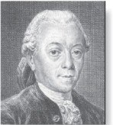
最大公约数表示成一个线性组合
Bézout’s Theorem (贝祖定理):如果 𝑎 和 𝑏 是正整数，
那么存在整数 𝑠 和 𝑡 使得 gcd⁡(𝑎,𝑏)=𝑠𝑎+𝑡𝑏.
Definition:如果 𝑎 和 𝑏 是正整数，那么使得 gcd⁡(𝑎,𝑏)=𝑠𝑎+𝑡𝑏的整数 𝑠 和 𝑡 称为 𝑎 和 𝑏 的 贝祖系数.
根据 贝祖定理，整数 𝑎 和 𝑏 的最大公约数可以表示为 𝑠𝑎+𝑡𝑏，其中 𝑠 和 𝑡 是整数。这是 𝑎 和 𝑏 的一个线性组合，其系数为整数.
gcd(6,14) = (−2)∙6 + 1∙14
Étienne Bézout
(1730-1783)

Slide 53
算术基本定理的唯一性证明
引理 1: 如果a,b,c为正整数，gcd(a,b)=1且 a|bc，则a|c .
Proof：ax+by=1, 两边同乘c，acx+bcy=c，则a|c.
引理 2: 如果质数p|a₁a₂• • • a_{n}，其中a₁,• • • ,a_{n}都为正整数，则p|a_{i} .
Proof: 归纳法 n=1，显然成立；设对n成立，证对n+1也成立，即证
如果p|a₁a₂• • • a_{n} a_{n+1} ，则p| a_{i} ；(1)如果gcd(p, a₁a₂• • • a_{n})=1,则p|a_{n+1} ；
(2)如果gcd(p, a₁a₂• • • a_{n})=p,即p|a₁a₂• • • a_{n}，则p|a_{i} ，得证.
证明：反证法
n= p₁p₂• • • p_{s}= q₁q₂• • • q_{t} ， p_{i}和q_{j}均为质数且各自都是非降序排列；
再把中间相同的公因子去除，使得 p_{i1}p_{i2}• • • p_{iu}= q_{j1}q_{j2}• • • q_{jv} ，根据上述引理 2，p_{i1} |q_{jk} ，因为都为质数且不相同，导致不可能，得证。

Slide 54
求贝祖系数
Example:将 gcd⁡(252,198)=18 表示为 252 和 198 的线性组合.
Solution:首先使用欧几里得算法证明 gcd⁡(252,198)=18
252 = 1∙198 + 54
198 = 3 ∙54 + 36
54 = 1 ∙36 + 18
36 = 2 ∙18
现在从上面第 (iii) 式和第 (i) 式反向推导
18 = 54 − 1 ∙36
36 = 198 − 3 ∙54
将第二个方程代入第一个方程中:
18 = 54 − 1 ∙(198 − 3 ∙54 )= 4 ∙54 − 1 ∙198
接着将 54=252−1⋅198 (由第(i)式得) 代入上式:
18 = 4 ∙(252 − 1 ∙198) − 1 ∙198 = 4 ∙252 − 5 ∙198
这个方法展示了“两步法”，先使用欧几里得算法找到最大公约数，然后通过回代的方式将最大公约数表示为原始两个整数的线性组合。还有一种称为扩展欧几里得算法的“单步法”，可以在进行欧几里得算法的同时贝祖系数，将最大公约数直接表示为线性组合(扩展欧几里得算法).

Slide 55
思考： “扩展”Euclid算法，扩展了什么？怎么实现的？这个扩展的结果用处是什么？
Notes:
将a，b的线性组合的系数也输出了。两个算法的复杂性是一致的，目的是为后期的模运算服务
一定要用递归的思维方式去理解这个扩充的原理：(d’,x’,y’)构成(b,amodb)的最小线性组合及参数，然后需要从（d’,x’,y’）出发，计算出a,b的最小线性组合及其参数
d=d’;
d=ax+by;
d’=bx’+(a mod b)y’=bx’+(a-b[a/b])y’=ay’+b(x’-[a/b]y’)
因此可以取：x=y’和y=x’-[a/b]y’
线性组合的系数可以用于在剩余乘群中元素的逆元素的计算：ax=b(mod(n)): x

Slide 56
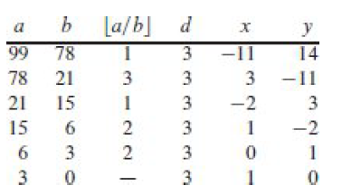
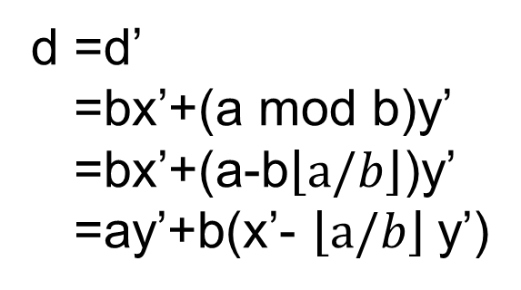
这三个值分别代表什么？
d =d’
=bx’+(a mod b)y’
=bx’+(a-b$\left\lfloor a/b\right\rfloor$)y’
=ay’+b(x’- $\left\lfloor a/b\right\rfloor$y’)
直接返回d’,x’,y’？
Notes:
d和d’是相同的

Slide 57
Dividing Congruences by an Integer
将有效同余式的两边同时除以一个整数，并不总是能得到一个有效的同余式。
但如果这个整数与模数互质，则可以得到一个有效的同余式:
定理 :设 m 为正整数，a、b 和 c 为整数. 如果 ac ≡ bc (mod m) 并且 gcd(c,m) = 1, 那么 a ≡ b (mod m).
Proof: 因为 ac ≡ bc (mod m), 那么m | ac − bc = c(a − b) 由于 gcd(c,m) = 1, 所以 m | a − b. 因此, a ≡ b (mod m).

Slide 58
求解同余方程

Slide 59
小节概要4
Linear Congruences(线性同余方程)
The Chinese Remainder Theorem(中国剩余定理)
Fermat’s Little Theorem(费马小定理 )
Pseudoprimes(伪素数)
Primitive Roots and Discrete Logarithms
(原根和离散对数)

Slide 60
Linear Congruences (线性同余式)
Definition:形如 𝑎𝑥≡𝑏(mod𝑚) 的同余式，其中 𝑚 为正整数，𝑎 和 𝑏 是整数，𝑥 是变量，称为线性同余式.
线性同余式 𝑎𝑥≡𝑏(mod𝑚) 的解是所有满足该同余式的整数 𝑥.
Definition: 如果整数 ā 满足āa ≡ 1( mod m)称 ā为 𝑎 的模 𝑚 的逆元.
Example: 5 是 3 模 7 的逆元，因为 5∙3 = 15 ≡ 1(mod 7)
求解线性同余式的一种方法是使用 𝑎 的逆元 ā （如果它存在）。虽然不能直接将同余式的两边除以 𝑎，但可以通过乘以 ā 来解 𝑥.

Slide 61
a modulo m的逆元
以下定理保证了，当 𝑎 和 𝑚 互质时，𝑎 在模 𝑚 下的逆元存在。两个整数 𝑎 和 𝑏 当 gcd⁡(𝑎,𝑏)=1时互质.
定理 1:如果 𝑎 和 𝑚 是互质的整数且 𝑚>1，那么 𝑎 在模 𝑚 下有逆元。此外，这个逆元在模 𝑚 下是唯一的。（这意味着存在一个唯一的正整数 ā 小于 𝑚，它是 𝑎 在模 𝑚 下的逆元，且 𝑎 的任何其他模 𝑚 下的逆元都与 ā 在模 𝑚 下同余
Proof:由于 gcd⁡(𝑎,𝑚)=1，根据贝祖定理，存在整数 𝑠 和 𝑡 使得:
因此, sa + tm ≡ 1 ( mod m).
由于 tm ≡ 0 ( mod m), 所以sa ≡ 1 ( mod m)
因此，𝑠 是 𝑎 在模 𝑚 下的逆元.
逆元的唯一性也可以被证明.

Slide 62
求解逆元1
欧几里得算法和贝祖系数为我们提供了一种系统的方法来寻找逆元.
Example:求 3 在模 7 下的逆元.
Solution:由于 gcd⁡(3,7)=1，根据上页定理1，3 在模 7 下的逆元存在.
使用欧几里得算法: 7 = 2∙3 + 1.
从这个等式，我们得到：−2⋅3+1⋅7=1,可以看出，−2 和 1 是 3 和 7 的贝祖系数.
因此，−2 是 3 在模 7 下的逆元.
同时，任何与 −2 在模 7 下同余的整数也是 3 的模 7 逆元，例如 5、−9、12 等.

Slide 63
求解逆元 2
Example:求 101 在模 42620 下的逆元.
Solution:先使用欧几里得算法证明 gcd⁡(101,42620)=1.
42620 = 45∙101 + 75
101 = 1∙75 + 26
75 = 2∙26 + 23
26 = 1∙23 + 3
23 = 7∙3 + 2
3 = 1∙2 + 1
2 = 2∙1
Working Backwards:
1 = 3 − 1∙2
1 = 3 − 1∙(23 − 7∙3) = − 1 ∙23 + 8∙3
1 = −1∙23 + 8∙(26 − 1∙23) = 8∙26 − 9 ∙23
1 = 8∙26 − 9 ∙(75 − 2∙26 )= 26∙26 − 9 ∙75
1 = 26∙(101 − 1∙75) − 9 ∙75
= 26∙101 − 35 ∙75
1 = 26∙101 − 35 ∙(42620 − 45∙101)
= − 35 ∙42620 + 1601∙101
因为最后一个非零余数是 1, gcd(101,4260) = 1
Bézout 系数 : − 35 and 1601
101 在模 42620 下的逆元为 1601

Slide 64
用逆元求解线性同余式
我们可以通过两边同时乘以 ā 来解方程 𝑎𝑥≡𝑏(mod𝑚).
Example:解方程 3𝑥≡4(mod7)
Solution:们之前已经找到 −2 是 3 在模 7 下的逆元。我们将方程两边同时乘以 −2
−2 ∙ 3x ≡ −2 ∙ 4(mod 7).
因为 −6 ≡ 1 (mod 7) 并且 −8 ≡ 6 (mod 7), 因此如果x 是解, 则有 x ≡ −8 ≡ 6 (mod 7)
我们需要确定每一个满足 𝑥≡6(mod7) 的 𝑥 是否都是方程的解。假设 𝑥≡6(mod7)，可验证 3x ≡ 3 ∙ 6 = 18 ≡ 4( mod 7)，这表明所有这样的 𝑥 都满足这个同余式.
因此，解集是所有满足 𝑥≡6(mod7) 的整数，即 𝑥=6,13,20或者 𝑥=−1,−8,−15

Slide 65
The Chinese Remainder Theorem (中国剩余定理) 1
在公元一世纪，中国数学家孙子提出了以下问题：“有若干物，其数未知。除以 3，余数为 2；除以 5，余数为 3；除以 7，余数为 2。这些物的数量是多少？”
这个谜题可以被转化为解以下同余方程组的问题:
x ≡ 2 ( mod 3),
x ≡ 3 ( mod 5),
x ≡ 2 ( mod 7)?
我们将看到一个被称为中国剩余定理的定理是如何用于解决孙子的这个问题的.

Slide 66
中国剩余定理2
定理 2: (The Chinese Remainder Theorem) 设 m₁,m₂,…,m_{n}是两两互素的大于 1 的正整数并且a₁,a₂,…,a_{n} 是任意整数.对于以下同余方程组
x ≡ a₁ ( mod m₁)
x ≡ a₂ ( mod m₂)
∙
∙
∙
x ≡ a_{n} ( mod m_{n})
此方程组有唯一的解模 m = m₁m₂ ∙ ∙ ∙ m_{n}.
(即，存在一个解 𝑥，使得 0≤𝑥<m，且所有其他解与该解模 m 同余.)
证明:我们将通过描述一种构造解的方法来证明解的存在性.

Slide 67
The Chinese Remainder Theorem 3
为了构造解，首先令M_{k}=m/m_{k} 对于 k = 1,2,…,n 以及 m = m₁m₂ ∙ ∙ ∙ m_{n}.
因为 gcd(m_{k} ,M_{k} ) = 1, 根据前述定理1, 存在整数y_{k} , 它是 M_{k} 在 模 m_{k}下的逆元， 使得
M_{k} y_{k} ≡ 1 ( mod m_{k} ).
然后构造和
x = a₁ M₁ y₁ + a₂ M₂ y₂ + ∙ ∙ ∙ + a_{n} M_{n} y_{n} .
注意到因为M_{j} ≡ 0 ( mod m_{k}) 当 j ≠k ,所以在这个和中，除了第 𝑘 项外，所有项模 ​ m_{k} 都同余于 0 .
由于 M_{k} y_{k} ≡ 1 ( mod m_{k} ), 我们有 x ≡ a_{k} M_{k} y_{k} ≡ a_{k}( mod m_{k}), 对于 k = 1,2,…,n.
因此，𝑥 是以下 𝑛 个同余方程的同时解.
x ≡ a₁ ( mod m₁)
x ≡ a₂ ( mod m₂)
∙
∙
∙
x ≡ a_{n} ( mod m_{n})

Slide 68
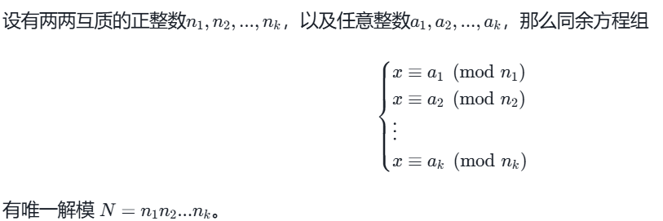
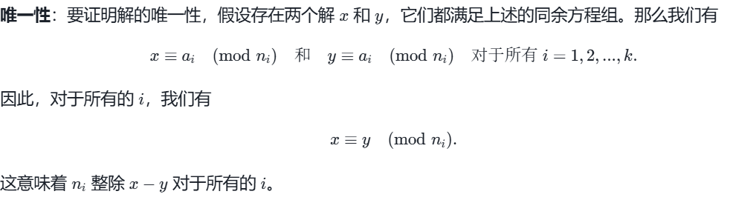
中国剩余定理解的唯一性证明
由于n₁,n₂…和n_{k}两两互质,且n₁|(x-y),n₂|(x-y)…,n_{k}|(x-y)，可证明N=(n₁*n₂*..*n_{k}) | (x-y) ;
[譬如当k=2时，(x-y)=k₁n₁=k₂n₂,可推出 n₁ | k₂n₂,可得 n₁|k₂,则k₂=m₁*n₁,可得(x-y)=m₁n₁n₂,得证; ]
既然 N∣(x−y)，这意味着 x≡y (mod N)。因此，任何两个解 x 和 y 在模 N 下都是相同的，这证明了解的唯一性。

Slide 69
中国剩余定理4
例:我们将应用中国剩余定理来解决孙子的问题:
x ≡ 2 ( mod 3), x ≡ 3 ( mod 5), x ≡ 2 ( mod 7).
令 m = 3∙ 5 ∙ 7 = 105, M1 = m/3 = 35, M3 = m/5 = 21, M3 = m/7 = 15.
我们注意到
2 是M1 = 35 模 3的逆元 因为 35 ∙ 2 ≡ 2 ∙ 2 ≡ 1 (mod 3)
1 是M2 = 21 模 5的逆元 因为 21 ≡ 1 (mod 5)
1 是M3 = 15 模 7的逆元 因为 15 ≡ 1 (mod 7)
因此, x = a1M1y1 + a2M2y2 + a3M3y3 = 2 ∙ 35 ∙ 2 + 3 ∙ 21 ∙ 1 + 2 ∙ 15 ∙ 1 = 233 ≡ 23 (mod 105)
所以，23 是满足所有方程的最小正整数解

Slide 70
Back Substitution
我们还可以通过将线性同余方程组中的每个同余方程转化为等式，代入变量的值到另一个同余方程中，并持续进行这个过程，直到解决所有同余方程，从而解决具有互质模数的线性同余方程组。这种方法称为回代法.
例:使用回代法找到所有满足以下条件的整数 𝑥使得 x ≡ 1 (mod 5), x ≡ 2 (mod 6), and x ≡ 3 (mod 7).
解:第一个同余方程可以重写为 𝑥=5𝑡+1，其中 𝑡 是一个整数.
代入第二个同余方程得到5t +1 ≡ 2 (mod 6).
解这个方程得t ≡ 5 (mod 6).
使用定理4得到 𝑡=6𝑢+5，其中 𝑢 是一个整数.
代回x = 5t +1, 解得 x = 5(6u + 5) +1 = 30u + 26.
再代入第三个方程得到30u + 26 ≡ 3 (mod 7).
解得u ≡ 6 (mod 7).
使用定理4得到 𝑢=7𝑣+6，其中 𝑣 是一个整数.
将 𝑢=7𝑣+6 代入 𝑥=30𝑢+26 中得到,x = 30(7v + 6) + 26 = 210u + 206.
将这个结果转化为同余方程，我们得到解x ≡ 206 (mod 210).

Slide 71
Wilson定理
Wilson定理：P是质数当且仅当 (p-1)! ≡ -1( mod p).
引理: 如p为质数且 x² ≡ 1 (mod p)，则x ≡ 1 (mod p)或 x ≡ -1 (mod p).
引理证明: p | (x² -1),即 p|(x+1)(x-1),因p为质数,则 p|(x+1)或 p|(x-1)，得证。
Wilson定理证明：先证当(p-1)! ≡ -1( mod p),则p为质数：
设n|p且n≠p，则n∈{1,2,…,p-1}，能推导出 n|(p-1)!；根据条件，
p| ((p-1)!+1)，因为n | p,则 推出 n | ((p-1)!+1)；又已推出 n|(p-1)!,得n|1，则n=1，推出p的因子只有p和1，则p为质数.
再证当p为质数，则(p-1)! ≡ -1( mod p)：[设p≥5, p=2,3时易证]
引例：6! (mod 7)=1*(2*4)*(3*5)*6 (mod 7)= 6 (mod 7)= -1 (mod 7);
对集合{2,3,…,p-2}中任一数a，根据上述引理可知a²≢ 1 (mod p),所以其中每个数a都有唯一的不等于a的模p逆 a⁻¹,且如a≠b，a ⁻¹≠ b⁻¹;
(p-1)!=1*(p-1)*(2*3*…*(p-2))=(p-1)*((p-3)/2对互逆的数相乘)(mod p)=(p-1) (mod p)=-1 (mod p), 得证.

Slide 72
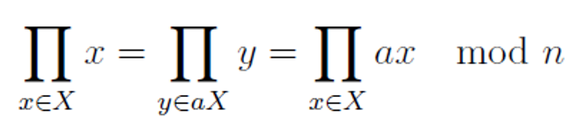
欧拉函数与欧拉定理
欧拉函数φ(n)：比n小且与n互质的正整数的个数.
例：φ(6)=2 [1,5]; φ(7)=6 [1,2,3,4,5,6]
欧拉函数φ(n)的计算： 如果p是质数，则φ(p)=p-1. 如果n=pq，且p和q是两个不同的质数，则φ(n)=(p-1)(q-1).
欧拉定理：如果 gcd(a,n)=1，则a^{φ(n)} ≡ 1 (mod n).
证明：设X={x | x为小于n的正整数且gcd(x,n)=1}， 则 |X|=φ(n);
对元素a且gcd(a,n)=1,有集合aX={ax mod n| x∈X};
因为gcd(a,n)=gcd(x,n)=1,可知gcd(ax,n)=1; 再看aX集合中任意两个元素
ax_{i} ≡ ax_{j} (mod n)是否成立；如成立，则推出n|(x_{i}-x_{j}),即x_{i}=x_{j}；
因此aX=X,即两个集合相等;
将集合X和集合aX中所有元素相乘，得：
再将以上等式两边都乘x mod n的逆，等式最左边为1，等式最右边为a^{φ(n)} ,
因此a^{φ(n)} ≡ 1 (mod n), 得证.

Slide 73
欧拉定理推论
欧拉定理推论：如果 gcd(a,n)=1，则a^{x} ≡ a^{x (mod φ(n))} (mod n).
证明：x=q*φ(n)+r, r= x mod φ(n),
则 a^{x} = a^{qφ(n)+r} =a^{r} =a^{x (mod φ(n))} (mod n).
欧拉定理推论应用：
2⁹⁹⁹ mod 21=?
因n=21=3*7，则φ(21)=2*6=12, 又因为gcd(2,21)=1,
则2⁹⁹⁹ mod 21=2^{999 mod 12}=2³=8 (mod 21)
在RSA公钥密码算法正确性证明中也会用到上述推论.

Slide 74
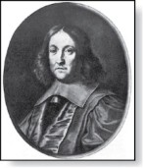
Fermat’s Little Theorem (费马小定理)
定理 3:如果 𝑝 是一个素数且 𝑎 是一个不被 𝑝 整除的整数，
则有 a^{p-1} ≡ 1 (mod p)
此外，对于每个整数 𝑎，都有 a^{p} ≡ a (mod p)
费马小定理在计算整数的大次幂的模 𝑝 的余数时非常有用.
例: 计算 7²²² mod 11.
根据费马小定理，我们知道7¹⁰ ≡ 1 (mod 11), 所以 (7¹⁰ )^{k} ≡ 1 (mod 11),对于每个正整数 𝑘. 因此,
7²²² = 7^{22∙10 + 2} = (7¹⁰)²²7² ≡ (1)²² ∙49 ≡ 5 (mod 11).
因此, 7²²² mod 11 = 5.
Pierre de Fermat
(1601-1665)

Slide 75
Pseudoprimes(伪质数) 1
根据费马小定理，对于素数 𝑛>2，有
2^{n-1} ≡ 1 (mod n).
但如果这个同余方程成立，𝑛 不一定是素数.合成整数n 满足 2^{n-1} ≡ 1 (mod n)被称为该基数2下的伪素数.
例: 整数 341 是基数 2 的伪素数.
341 = 11 ∙ 31
2³⁴⁰ ≡ 1 (mod 341)
我们可以将 2 替换为任意整数b ≥ 2.
定义:设 b 是一个正整数。如果 𝑛 是一个合数，并且 b^{n-1} ≡ 1 (mod n)，那么 𝑛 被称为基数 𝑏 的伪素数

Slide 76
伪质数 2
给定一个正整数 𝑛，如果2^{n-1} ≡ 1 (mod n):
如果 𝑛 不满足该同余方程，它是合数.
如果 𝑛 满足该同余方程，它可能是素数，也可能是基数 2 的伪素数.
使用额外的基数 𝑏 进行类似的测试，可以提供更多关于 𝑛 是否为素数的证据.
与素数相比，在不超过正实数 𝑥 的正整数中，基数 𝑏 的伪素数相对较少.
例如，在小于 10¹⁰的正整数中，有 455,052,512 个素数，但只有 14,884 个基数 2 的伪素数.

Slide 77
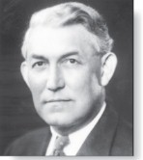
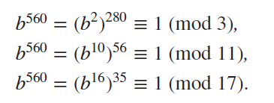
卡迈克尔(Carmichael)数(选讲)
Robert Carmichael
(1879-1967)
存在一些合数 𝑛,对于所有满足 gcd⁡(𝑏,𝑛)=1的基数 𝑏 的测试都通过。
定义:一个合数 𝑛，如果对所有满足 gcd⁡(𝑏,𝑛)=1的正整数基数 𝑏 都满足 b^{n-1} ≡ 1 (mod n)，则称 𝑛 为卡迈克尔数.
Example:整数561是一个卡迈克尔数。证明如下:
561 是合数, 因为 561 = 3 ∙ 11 ∙ 13.
如果 gcd(b, 561) = 1, 那么 gcd(b, 3) = 1, 那么gcd(b, 11) = gcd(b, 17) =1.
根据费马小定理: b² ≡ 1 (mod 3), b¹⁰ ≡ 1 (mod 11), b¹⁶ ≡ 1 (mod 17).
则
由此可知，对于所有满足 gcd⁡(𝑏,561)=1 的正整数 𝑏，都有 b⁵⁶⁰ ≡ 1 (mod 561)。因此，561 是一个卡迈克尔数.
尽管卡迈克尔数是无限的，但还有其他测试方法用于高效的概率性素数检测。这些测试利用了卡迈克尔数的性质以及其他数学原理来判断一个整数是否为素数.

Slide 78
Primitive Roots(原根)
定义:一个质数 𝑝 的原根是 Z_{p} ​ 中的一个整数 𝑟，使得 Z_{p} ​ 中的每一个非零元素都是 𝑟 的某个幂
例:对于质数 11，2 是一个原根，因为 Z₁₁ ​ 中的每个元素都可以表示为 2 的某个幂。计算如下
2¹ = 2, 2² = 4, 2³ = 8, 2⁴ = 5, 2⁵ = 10, 2⁶ = 9, 2⁷ = 7, 2⁸ = 3, 2¹⁰ = 2.
例:对于质数 11，3 不是一个原根，因为并非所有 Z₁₁ ​ 中的元素都是 3 的某个幂。计算如下.
3¹ = 3, 3² = 9, 3³ = 5, 3⁴ = 4, 3⁵ = 1,因此，3 的幂循环重复，并不能生成所有 Z₁₁中的元素.
重要事实:对于每个质数 𝑝，总存在一个原根.

Slide 79
Discrete Logarithms(离散对数)
假设 𝑝 是一个素数，𝑟 是模 𝑝 的一个原根。如果 𝑎 是一个位于 1 和 𝑝−1 之间的整数，即 𝑎 是 Z_{p} ​ 的一个元素，那么存在一个唯一的指数 𝑒使得r^{e} = a 在 Z_{p}中成立， 也就是 r^{e} mod p = a.
定义：设 𝑝 是一个素数，𝑟 是模 𝑝 的一个原根，且 𝑎 是位于 1 到 𝑝−1 之间的整数。如果 r^{e} mod p = a ，且 1≤𝑒≤𝑝−1，我们称 𝑒 为模 𝑝 以 𝑟 为底数的 𝑎 的离散对数， 写作log_{r} a = e (其中素数 𝑝 是默认的).
例 1:我们写作log₂ 3 = 8因为3的模11底数为2的离散对数是 8，即2⁸ = 3 modulo 11.
例 2:我们写作log₂ 5 = 4因为 5 的模 11 底数为 2 的离散对数是 4，即2⁴ = 5 modulo 11.
目前没有已知的多项式时间算法可以用于计算模 𝑝 以 𝑟 为底数的 a 的离散对数（在已知素数 𝑝、模 𝑝 的原根 r 和正整数 𝑎 ∊Z_{p}的情况下）.

Slide 80
同余式的应用

Slide 81
小节概要5
Hashing Functions(哈希函数)
Pseudorandom Numbers(伪随机数)
Check Digits(数字校验位)

Slide 82
Hashing Functions(哈希函数)
定义:哈希函数 ℎ 将具有键 𝑘 的记录分配到内存位置 ℎ(𝑘).
一个常见的哈希函数是 ℎ(𝑘)=𝑘 mod 𝑚，其中 𝑚 是内存位置的总数.
由于这个哈希函数是满射的，所有内存位置都是可能的.
例子:设哈希函数为 ℎ(𝑘)=𝑘 mod 111。这个哈希函数将具有社会安全号码作为键的客户记录分配到内存位置，如下所示:
h(064212848) = 064212848 mod 111 = 14
h(037149212) = 037149212 mod 111 = 65
h(107405723) = 107405723 mod 111 = 14,但由于位置 14 已经被占用，因此记录被分配到下一个可用的位置，即 15.
哈希函数不是一一对应的，因为可能的键比内存位置要多得多。当多个记录被分配到同一位置时，我们说发生了冲突。这里，通过将记录分配到第一个空闲位置解决了冲突.
对于冲突解决，我们可以使用线性探测函数: h(k,i) = (h(k) + i) mod m,其中 𝑖 从 0 到 𝑚−1 变化.
还有许多其他处理冲突的方法.

Slide 83
伪随机数1
随机选择的数字在许多应用中都是必需的，包括计算机模拟.
随机数并不是真正的随机，因为它们是通过系统化的方法生成的.
线性同余法是生成伪随机数的一种常用方法.
生成伪随机数需要四个整数：模数 𝑚、乘数 𝑎、增量 𝑐、以及种子 x₀, 其中 2 ≤ a < m, 0 ≤ c < m, 0 ≤ x₀ < m.
我们通过递归定义的函数生成伪随机数序列{x_{n}},其中 0 ≤ x_{n} < m 对于所有n成立。
递归定义的函数为：
如果需要介于 0 和 1 之间的伪随机数，可以将生成的数字除以模数，即x_{n} /m.

Slide 84
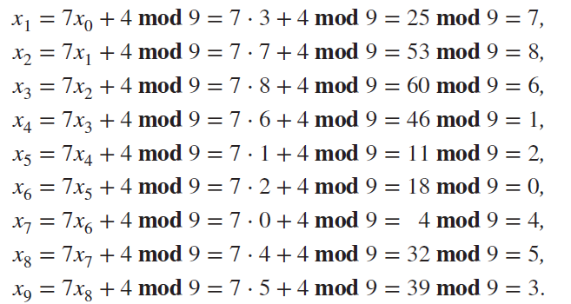
伪随机数2
例:找到由线性同余法生成的伪随机数序列，模数为 𝑚=9，乘数为 𝑎=7，增量为 𝑐=4，种子为x₀ = 3.
解:通过依次使用同余关系计算序列的项
生成的序列是：3,7,8,6,1,2,0,4,5,3,7,8,6,1,2,0,4,5,3,…
它在生成 9 项后重复.
通常，计算机使用增量 𝑐=0的线性同余生成器。这种生成器称为纯乘法生成器。使用模数 2³¹ − 1和乘数 7⁵ = 16,807的生成器在重复之前会生成2³¹ − 2个数字.

Slide 85
校验位: UPCs
常见的检测数字串中错误的方法是添加一个额外的数字在末尾，该数字通过一个函数进行评估。如果最后的数字不正确，则假定该字符串不正确.
例子:零售产品通过其通用产品代码（UPC）进行标识。这些代码通常有12位十进制数字，其中最后一位是校验位。校验位通过以下同余式确定:
3x₁ + x₂ + 3x₃ + x₄ + 3x₅ + x₆ + 3x₇ + x₈ + 3x₉ + x₁₀ + 3x₁₁ + x₁₂ ≡ 0 (mod 10).
假设UPC的前11位数字是 79357343104。那么校验位是多少？
041331021641 是否是一个有效的UPC?
解:
3∙7 + 9 + 3∙3 + 5 + 3∙7 + 3 + 3∙4 + 3 + 3∙1 + 0 + 3∙4 + x₁₂ ≡ 0 (mod 10) 21 + 9 + 9 + 5 + 21 + 3 + 12+ 3 + 3 + 0 + 12 + x₁₂ ≡ 0 (mod 10) 98 + x₁₂ ≡ 0 (mod 10) x₁₂ ≡ 2 (mod 10) 所以校验位是2.
3∙0 + 4 + 3∙1 + 3 + 3∙3 + 1 + 3∙0 + 2 + 3∙1 + 6 + 3∙4 + 1 ≡ 0 (mod 10) 0 + 4 + 3 + 3 + 9 + 1 + 0+ 2 + 3 + 6 + 12 + 1 = 44 ≡ 4 ≢ 0 (mod 10) 所以, 041331021641 不是有效UPC.

Slide 86
校验位:ISBNs
图书通过国际标准图书编号（ISBN-10）来识别，这是一个10位数字的代码。前9位数字用来标识语言、出版社和图书。第十位数字是校验位，通过以下的同余关系确定
ISBN-10号码的有效性可以通过以下等式来评估
假设 ISBN-10 的前 9 位数字是 007288008。校验数字是多少?
084930149X 是有效的 ISBN-10 吗?
解:
X₁₀ ≡ 1∙0 + 2∙0 + 3∙7 + 4∙2 + 5∙8 + 6∙8 + 7∙ 0 + 8∙0 + 9∙8 (mod 11). X₁₀ ≡ 0 + 0 + 21 + 8 + 40 + 48 + 0 + 0 + 72 (mod 11). X₁₀ ≡ 189 ≡ 2 (mod 11). 因此, X₁₀ = 2.
1∙0 + 2∙8 + 3∙4 + 4∙9 + 5∙3 + 6∙0 + 7∙ 1 + 8∙4 + 9∙9 + 10∙10 = 0 + 16 + 12 + 36 + 15 + 0 + 7 + 32 + 81 + 100 = 299 ≡ 2 ≢ 0 (mod 11)
因此, 084930149X 不是有效ISBN-10.
单一错误是指识别号码中的一个数字错误，而置换错误是指两个数字意外交换的位置。这两种错误都可以通过 ISBN-10 的检查数字进行检测.
X is used for the digit 10.

Slide 87
Cryptography 密码学

Slide 88
小节概要6
Classical Cryptography古典密码学
Cryptosystems密码系统
Public Key Cryptography公钥密码学
RSA Cryptosystem RSA密码系统
Cryptographic Protocols密码协议
Primitive Roots and Discrete Logarithms
原根和离散对数

Slide 89
凯撒密码1
尤利乌斯·凯撒通过将字母表中的每个字母向前移动三个字母来创建秘密信息（将最后三个字母移到前面）。例如，字母 B 被替换为 E，字母 X 被替换为 A。这种使信息变得秘密的过程是加密的一个例子.
加密过程如下:
将每个字母替换为一个整数，范围从 0 到 25，表示字母在字母表中位置的前一个整数.
加密函数为 f(p) = (p + 3) mod 26。它将整数 p 从集合 {0,1,2,…,25} 替换为集合 {0,1,2,…,25} 中的 f(p).
将每个整数 p 替换为字母表中位置为 p + 1 的字母.
例:使用凯撒密码加密信息“MEET YOU IN THE PARK”.
解: 12 4 4 19 24 14 20 8 13 19 7 4 15 0 17 10.
现在将这些数字 p 替换为 f(p) = (p + 3) mod 26.
15 7 7 22 1 17 23 11 16 22 10 7 18 3 20 13.
将这些数字转换回字母，得到加密后的信息 “PHHW BRX LQ WKH SDUN.”

Slide 90
凯撒密码2
要恢复原始消息，使用 f⁻¹(p) = (p - 3) mod 26。因此，编码消息中的每个字母都向回移动三个字母，前三个字母移到最后三个字母。这个从加密消息恢复原始消息的过程称为解密.
凯撒密码是称为移位密码的一类密码中的一种。字母可以通过一个整数 k 移位，3 只是其中的一种可能。加密函数为：
f(p) = (p + k) mod 26
解密函数为：
f⁻¹(p) = (p−k) mod 26
整数 k 称为密钥.

Slide 91
移位密码1
例1:使用 k = 11 的移位密码加密消息“STOP GLOBAL WARMING”.
解:将每个字母替换为对应的 Z₂₆ 元素.
18 19 14 15 6 11 14 1 0 11 22 0 17 12 8 13 6.
应用移位函数 f(p) = (p + 11) mod 26，得到
3 4 25 0 17 22 25 12 11 22 7 11 2 23 19 24 17.
将这些数字翻译回字母，得到密文
“DEZA RWZMLW HLCXTYR.”

Slide 92
移位密码2
例 2:解密使用 k = 7 的移位密码加密的消息“LEWLYPLUJL PZ H NYLHA ALHJOLY”.
解:将每个字母替换为对应的 Z₂₆ 元素.
11 4 22 11 24 15 11 20 9 1 15 25 7 13 24 11 7 0 0 11 7 9 14 11 24.
将每个数字按 −k = −7 模块 26 移位，得到
4 23 15 4 17 8 4 13 2 4 8 18 0 6 17 4 0 19 19 4 0 2 7 4 17.
将这些数字翻译回字母，得到解密后的消息：
“EXPERIENCE IS A GREAT TEACHER.”

Slide 93
仿射密码
移位密码是仿射密码的一种特例，它使用如下形式的函数：
f(p) = (ap + b) mod 26,,
其中 a 和 b 是整数，选择 a 和 b 使得 f 是一个双射.
当且仅当 gcd(a,26) = 1 时，该函数是双射.
Example:当使用函数 f(p) = (7p + 3) mod 26 进行加密时，字母 K 被替换为哪个字母？
Solution:由于 10 代表 K，f(10) = (7∙10 + 3) mod 26 = 21，所对应的字母为 V.
为了解密由移位密码加密的信息，需要解方程 c ≡ ap + b (mod 26) 来求解 p.
从两边减去 b，得到c− b ≡ ap (mod 26).
将两边乘以 a 在模 26 下的逆元，逆元的存在条件是gcd(a,26) = 1.
ā(c− b) ≡ āap (mod 26), 简化为ā(c− b) ≡ p (mod 26).
p ≡ ā(c− b) (mod 26)被用来确定 Z₂₆ 中的 p

Slide 94
仿射密码的密码分析
从密文中恢复明文的过程，而无需知道加密方法和密钥，被称为密码分析或破解密码。密码分析仿射密码生成的密文的一个重要工具是字母的相对频率。英文文本中最常见的九个字母及其出现频率是：E 13%，T 9%，A 8%，O 8%，I 7%，N 7%，S 7%，H 6%，R 6%
分析密文的步骤:
找出密文中各字母的频率.
假设最常见的字母是通过加密 E 生成的.
如果从 E 到最常见字母的位移值为 k，则将密文向后移 −k 看看是否有意义.
如果不成立，尝试假设是 T 并继续分析.
例:我们截获了消息“ZNK KGXRE HOXJ MKZY ZNK CUXS”，并且知道它是通过移位密码生成的。我们尝试进行密码分析.
解:密文中最常见的字母是 K。因此，可能字母被移位了 6 个位置，因为这样会将 E 映射到 K。将整个消息向后移 6 个位置，得到“THE EARLY BIRD GETS THE WORM”

Slide 95
块密码1
将字母表中的每个字母替换为另一个字母的密码被称为字符密码或单字母替换密码.
这类密码容易受到基于字母频率的密码分析攻击。为了避免这个问题，分组密码应运而生，它通过将字母块替换为其他字母块来提高安全性.
一种简单的分组密码称为置换密码。密钥是集合 {1,2,…,m} 的一个置换 σ，其中 m 是一个整数，它是从 {1,2,…,m} 到自身的单射函数.
加密消息时，将字母分成大小为 m 的块，并添加额外的字母以填满最后一个块。我们通过加密p₁,p₂,…,p_{m} 为 c₁,c₂,…,c_{m} = p_{σ(1)},p_{σ(2)},…,p_{σ(m)}.
要解密c₁,c₂,…,c_{m}则需要使用逆置换 σ⁻¹ 进行还原.

Slide 96
块密码2
例:使用基于集合 {1,2,3,4} 的置换 σ 来进行加密和解密操作，其中 σ(1) = 3, σ(2) = 1, σ(3) = 4, σ(4) = 2,
加密明文 "PIRATE ATTACK“
解密密文 "SWUE TRAEOEHS"，该密文使用了相同的置换 σ 进行加密.
解:
将明文分成四个字母的块：PIRA TEAT TACK，应用置换 σ.
σ⁻¹ : σ ⁻¹(1) = 2, σ ⁻¹(2) = 4, σ ⁻¹(3) = 1, σ ⁻¹(4) = 3.
将密文分成四个字母的块：SWUE TRAE OEHS，应用置换的逆σ⁻¹.
解密后的结果是：USEW ATER HOSE.
将解密后的结果拆分为单词，得到：USE WATER HOSE

Slide 97
密码系统1
定义:一个密码系统是一个五元组 (P, C, K, E, D)，其中
P 是明文字符串的集合,
C 是密文字符串的集合,
K 是密钥空间（所有可能密钥的集合），
E 是加密函数的集合
D 是解密函数的集合.
与密钥 k 对应的加密函数属于 E，记作 E_{k} ；解密 E_{k} 加密的密文的解密函数属于 D，记作 D_{k} 。因此:
D_{k}(E_{k}(p)) = p,对于所有明文字符串 p.

Slide 98
密码系统2
例:描述移位密码族作为一个密码系统.
解:假设消息是由 Z₂₆ ​ 中的元素组成的字符串.
P 是由 Z₂₆ ​ 中元素组成的字符串集合,
C 是由 Z₂₆ ​ 中元素组成的字符串集合,
K = Z₂₆,
E 包含形式为 𝐸_{k} (𝑝)=(𝑝+𝑘)mod 26 的函数
D 与 𝐸 相同，其中 𝐷_{k}(𝑝)=(𝑝−𝑘)mod 26.

Slide 99
公钥密码学
所有经典密码，包括移位密码和仿射密码，都是私钥密码系统。知道加密密钥后，可以快速确定解密密钥.
所有希望使用私钥密码系统进行通信的各方必须共享密钥，并且保持其秘密.
在1970年代首次发明的公钥密码系统中，知道如何加密消息并不能帮助解密消息。因此，每个人都可以拥有公开的加密密钥，唯一需要保密的是解密密钥.

Slide 100


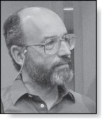
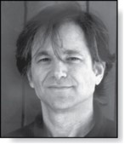
RSA 密码系统
Clifford Cocks
(Born 1950)
1976年，麻省理工学院的三位研究人员引入了一种现在被称为RSA系统的公钥密码系统.
Ronald Rivest
(Born 1948)
Adi Shamir
(Born 1952)
Leonard
Adelman
(Born 1945)
现在已知这一方法早在之前就由克利福德·科克斯（Clifford Cocks）秘密为英国政府工作时发现.
公钥加密密钥为(n, e)，其中n = pq（模数）是两个大素数p和q的乘积，这两个素数大约有200位数，而e是一个与(p−1)(q−1)互质的指数。可以使用之前讨论过的概率素性测试快速找到这两个大素数。但是，n = pq的长度大约有400位数，在合理的时间内无法分解.

Slide 101
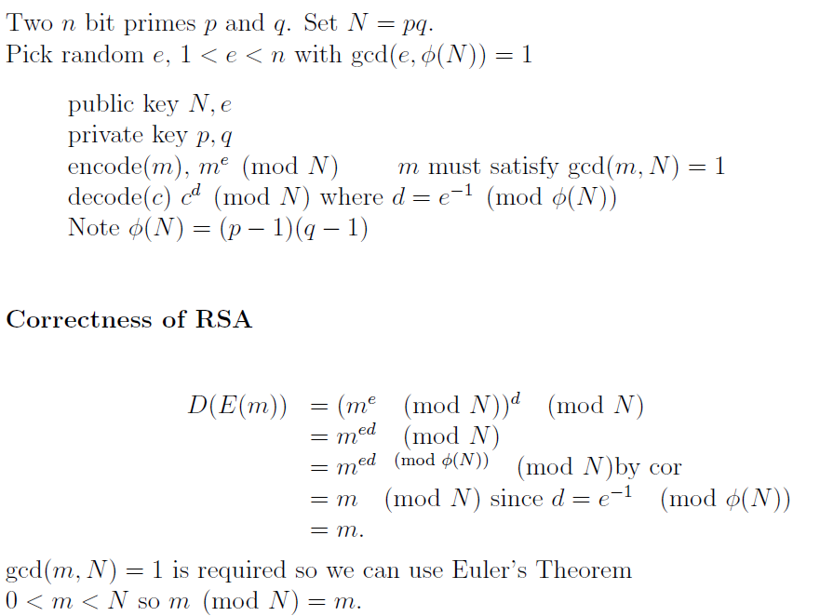
RSA 密码系统

Slide 102
RSA加解密简单例子
公钥: (n,e)=(35, 5),其中n=pq=5*7, gcd(e, φ(35))=gcd(5, 24)=1;
私钥: (n,d)=(35, 5), 这里d=e⁻¹ mod φ(35)=5 [用扩展欧几里得算法可得]
取明文m=2, 这里gcd(m,n)=gcd(2,35)=1
则加密的密文 c=m^e mod n=2^5 mod 35=32;
解密：c^d mod n=32^5 mod 35=32²*32²*32 mod 35=9*9*32 mod 35=11*32 mod 35=
352 mod 35=2，和明文2一致.

Slide 103
RSA加密
要使用RSA加密系统加密消息，使用密钥(n, e):
将明文消息M转换为表示字母的两位整数序列。用00表示A，01表示B，以此类推.
将这些两位整数串联成数字字符串.
将这个字符串分成大小相等的块，每块的长度为2N，其中2N是一个不超过n的最大偶数，例如2525...25.
明文消息M现在是一系列整数m₁,m₂,…,m_{k}.
使用函数C = Me mod n加密每个块（一个整数）.
Example:使用密钥(2537, 13)加密消息"STOP".
2537 = 43∙ 59,
p = 43 and q = 59是素数并且 gcd(e,(p−1)(q −1)) = gcd(13, 42∙ 58) = 1.
Solution:将"STOP"中的字母转换为数字对应值18 19 14 15.
将这些数字分成四位的块（因为2525 < 2537 < 252525），得到1819 1415.
使用映射 C = M¹³ mod 2537加密每个块.
因为 1819¹³ mod 2537 = 2081 并且 1415¹³ mod 2537 = 2182,所以加密后的消息是2081 2182.

Slide 104
RSA解密
要解密RSA密文消息，需要解密密钥d，这是e模(p−1)(q−1)的逆。因为gcd(e, (p−1)(q−1)) = gcd(13, 42 * 58) = 1，所以逆是存在的.
有了解密密钥d，我们可以通过计算M = C^{d} mod p∙q来解密每个块.
RSA作为公钥系统的工作原理是，因为找到d的唯一已知方法是基于n的质因数分解。目前没有已知的可行方法来分解大数为质因数.
Example:收到的消息是0981 0461。如果它是用之前示例中的RSA密码加密的，那么解密后的消息是什么？
Solution:消息是用n = 43 * 59和指数13加密的。e = 13的模42 * 58 = 2436的逆是d = 937.
要解密一个块，使用 M = C⁹³⁷ mod 2537.
因为 0981⁹³⁷ mod 2537 = 0704 并且 0461⁹³⁷ mod 2537 = 1115所以解密后的消息是0704 1115.将这些数字转换回英文字母，得到的消息是HELP.

Slide 105
加密协议：密钥交换
加密协议 是由两个或更多方进行的消息交换，以实现特定的安全目标.
密钥交换 是一种协议，通过该协议，两方可以在没有任何过去共享的秘密信息的情况下，通过不安全的通道交换一个秘密密钥。下面通过示例描述了Diffie-Hellman密钥协议.
假设Alice和Bob希望共享一个共同的密钥.
Alice和Bob同意使用一个素数p和p的一个原根a.
Alice选择一个秘密整数k1，并将 a^{k1} mod p发送给Bob.
Bob选择一个秘密整数k2，并将 a^{k2} mod p发送给Alice.
Alice 计算 (a^{k2})^{k1} mod p.
Bob 计算 (a^{k1})^{k2} mod p.
在协议结束时，Alice和Bob都有他们的共享密钥
(a^{k2})^{k1} mod p = (a^{k1})^{k2} mod p.
要从公开信息中找出秘密信息，攻击者需要从 a^{k1} mod p和 a^{k2} mod p分别找出k1和k2。这是离散对数问题的一个实例，当p和a足够大时，计算上被认为是不可行的.

Slide 106
Diffie-Hellman密钥交换简单例子
步骤1：选择公共参数
Alice和Bob选择一个大质数p和一个原根g (模p), 这里设p=23,g=5;
步骤2：选择各自私钥
Alice和Bob各自秘密选择一个大的随机整数作为私钥. 假设Alice选择的私钥为a，Bob选择的私钥为b，这里设a=6, b=15.
步骤3：各自计算公钥
Alice计算她的公钥A，公式为：A = g^a mod p, 这里A=5^6 mod 23=8
Bob计算他的公钥B，公式为：B = g^b mod p,这里B=5^15 mod 23=19
Alice和Bob将他们的公钥发送给对方。
步骤4：各自计算共享密钥
Alice接收到Bob的公钥B后，计算共享密钥，公式为： B^a mod p, 这里公式为 19^6 mod 23=2
Bob接收到Alice的公钥A后，计算共享密钥，公式为： A^b mod p, 这里公式为8^15 mod 23=2
由于模运算的性质，Alice和Bob计算出的共享密钥是相同的。

Slide 107
加密协议：数字签名1
添加数字签名到消息中是一种确保接收者该消息确实来自于声称的发送者的方法.
假设Alice的RSA公钥是(n, e)，她的私钥是d. Alice使用加密函数 E_{(n,e)} (x)= x^{d} mod n对明文消息x进行加密。她使用解密函数 D_{(n,e)} (y)= y^{d} mod n对密文消息y进行解密.
Alice想要发送一条消息M，以便每个收到消息的人都知道它确实来自于她.
她将消息转换为数字等效值，并将其拆分成块，就像在RSA加密中一样.
然后，她对这些块应用她的解密函数 D_{(n,e)} ，并将结果发送给所有预期的接收者.
接收者使用Alice的加密函数进行处理，结果是原始的明文，因为 E_{(n,e)} (D_{(n,e)} (x))= x.
因此，每个收到消息的人都可以确信消息确实来自于Alice.

Slide 108
数字签名简单例子
这个例子不仅用了数字签名还用对方公钥进行加密：
设Alice和Bob利用RSA公钥密码体系进行通信，Alice的公钥: N_{A}=35, e_{A}=5；Bob的公钥N_{B}=33,e_{B}=3，可得Alice的私钥为(N_{A},d_{A})=(35,5)，Bob的私钥为(N_{B},d_{B})=(33,7)
Alice向Bob发送的明文4并加了其签名的密文为：
E_{B}(D_{A}(4))= E_{B}(4^5 mod 35)= E_{B}(9)=9^3 mod 33=729 mod 33=3;
Bob的解密过程为：
E_{A}(D_{B}(3))= E_{A}(3^7 mod 33)= E_{A}(9)=9^5 mod 35=81*81*9 mod 35=144 mod 35=4.

Slide 109
加密协议：数字签名2
Example:假设爱丽丝的RSA加密系统与之前的例子相同，密钥为(2537,13)，2537 = 43∙ 59，p = 43 和 q = 59 是质数，且 gcd(e,(p−1)(q −1)) = gcd(13, 42∙ 58) = 1.
她的解密密钥是 d = 937.
她想要发送消息“MEET AT NOON”给她的朋友们，以确保他们能确认消息是来自她.
Solution:爱丽丝将消息翻译成数字块 1204 0419 0019 1314 1413.
然后，她对每个块应用她的解密变换 D_{(2537,13)} (x)= x⁹³⁷ mod 2537 to each block.
她发现（使用她的笔记本电脑、编程技能和离散数学知识）1204⁹³⁷ mod 2537 = 817, 419⁹³⁷ mod 2537 = 555 , 19⁹³⁷ mod 2537 = 1310, 1314⁹³⁷ mod 2537 = 2173, and 1413⁹³⁷ mod 2537 = 1026.
她发送0817 0555 1310 2173 1026.
当她的朋友之一收到消息时，他们对每个块应用爱丽丝的加密变换E_{(2537,13)} .然后他们获得原始消息，并将其翻译回英语字母

Slide 110
同态加密(Homomorphic Encryption)
全同态加密(Fully Homomorphic Encryption)：在计算过程中，对密文不解密，能直接在密文上进行各种运算，直到最终需要计算结果时，再进行解密得到最终解，且该最终解和明文上经过这些运算后得到的解相同
简单例子：ENC((m₁+m₂)*m₃)= (ENC(m₁)+ENC(m₂))*ENC(m₃)
部分同态加密(Partially Homomorphic)：只对某个运算具有同态特性，譬如只允许在密文上进行加法，或只进行乘法操作
加法同态(Additively Homomorphic)：ENC(m₁+m₂)=(ENC(m₁)+ENC(m₂)
乘法同态(Multiplicatively Homomorphic)：ENC(m₁*m₂)= (ENC(m₁)*ENC(m₂)
RSA密码系统是乘法同态，而不是加法同态：
E_{(n,e)}(m₁)*E_{(n,e)}(m₂)=m₁e mod n * m₂e mod n=(m₁*m₂)^{e} mod n=E_{(n,e)}(m₁*m₂)

Slide 111
零知识证明(Zero Knowledge Proof)
零知识证明: 是一方（证明者Prover）向另一方（验证者Verifier）证明某命题的方法，特点是过程中除“该命题为真”之事外，不泄露任何信息。因此，可理解成“零泄密证明”.
零知识证明有三个关键属性：
完备性（Completeness）：若命题为真，则诚实（意即依协议行事）的证明者能说服诚实验证者
可靠性（Soundness）：若命题为假，则作弊证明者仅得极小机会能说服诚实验证者该事为真
零知识（Zero-Knowledge）：验证者不能从证明中获取任何超出该命题为真的信息。
证明者向验证者证明其知道离散对数，但验证者不能知道具体值(Schnorr零知识证明协议 )：
一个质数p和模p的原根g; 证明者有个小于p的私钥x,其公钥y=g^{x} mod p；接下来每轮的操作如下：
证明者随机选取一个小于p的整数r，并计算a= g^{r} mod p 发给验证者；
验证者发送一个随机选取的比特e(0或1)给证明者；
证明者计算并发送s=(r+ex) mod (p-1)给验证者；
验证者验证g^{s}=a*y^{e} mod p是否成立，如成立则验证者相信证明者知道离散对数x.
重复以上每轮操作n次
完备性：如果证明者确实知道x，则每次验证者的验证均成立；
可靠性：如证明者假装知道x，当e=0时，验证成立；当e=1时，因其不能求出x，验证不成立，因此作弊的证明者仅能以1/2的概率通过一轮验证，但重复足够多轮，成功作弊的概率可降到任意小.
但若e值不是随机，则证明者可成功作弊: e=0, 如常继续选r，计算a= g^{r} mod p 发给验证者, 验证者的验证总是成立；e=1，则随机取一个 r′ ，计算 a′ = g^{r ′} ⋅ ( g^{x} ) ⁻ ¹ mod p ，然后发送r′和 a′ 值予证明者(伪装成s和a); 此时验证者计算的值为 g^{r′} mod p ，等于 a′ ⋅ y，验证成立.
零知识：公钥y不会泄露x的值；s即(ex+r) mod (p-1)的值，可视为 x mod (p-1)的加密，若r确为随机，在0至(p-2)间均匀分布，则(ex+r) mod (p-1)也同样均匀分布，不会泄露任何关于x的信息.

Slide 112
如何处理大整数
如果一个整数超过64位，如何进行算术运算？
利用中国剩余定理（余数系统: Residue Number System），把大整数表示成一个tuple。

Slide 113
余数系统
定义一个余数系统如下
对于任意整数x, x=(x₁|x₂|...|x_{k})RNS(P₁|P₂|...|P_{k})
其中 x_{i} = x mod P_{i} 并且 ∀ i,j P_{i} 与 P_{j}互质
EX: 84 = (0|4|0)RNS(7|5|3) 1 = (1|1|1)RNS(7|5|3)
2 = (2|2|2)RNS(7|5|3)
3 = (3|3|0)RNS(7|5|3)
余数数有唯一的表示形式模
例如，对于 (7|5|3) 0-104的表示是唯一的.
右边6个数互质：

Slide 114
余数系统
Addition (subtraction is similar)
x+y = ((x₁+y₁)_{p1}| (x₂+y₂)_{p2}| ... | (x_{k}+y_{k})_{pk})RNS(P₁|P₂|...|P_{k})
where x_{i} = (x)_{pi} and y_{i} = (y)_{pi}
Multiplication
x*y = ((x₁*y₁)_{p1}| (x₂*y₂)_{p2}| ... | (x_{k}*y_{k})_{pk})RNS(P₁|P₂|...|P_{k})
where x_{i} = (x)_{pi} and y_{i} = (y)_{pi}

